Slide 1
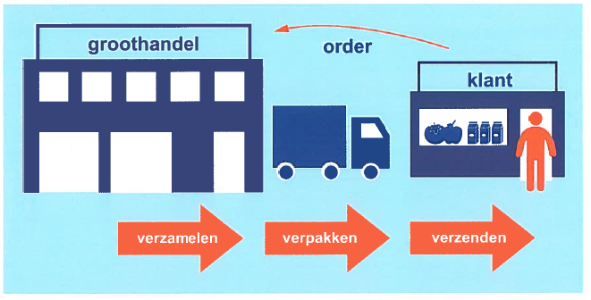
Verzamelen verpakken en verzenden

Slide 2
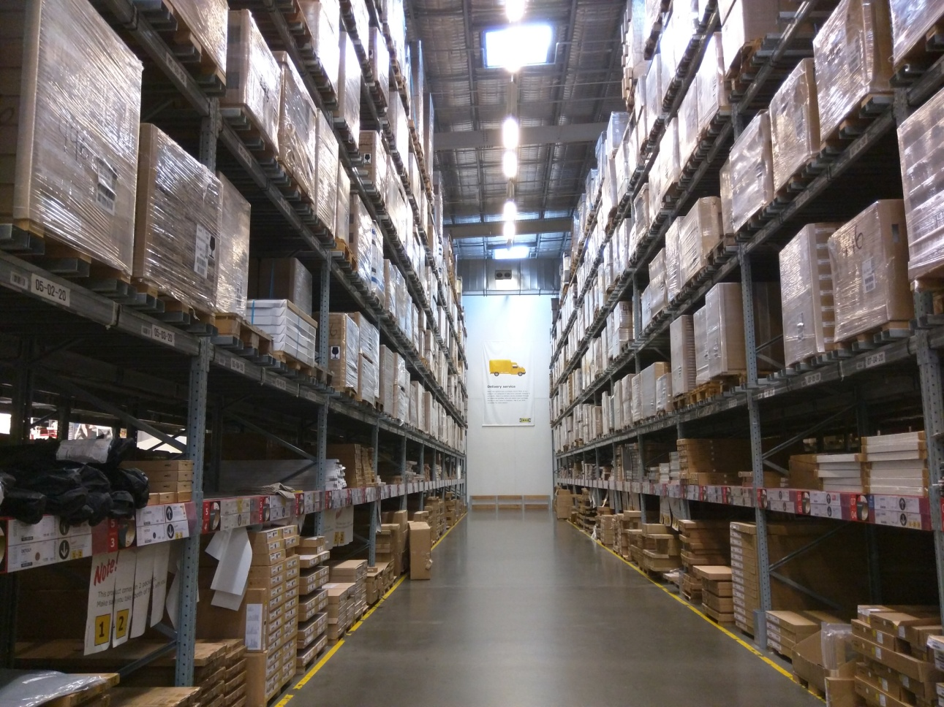
Magazijn
tijdelijk bewaren producten, totdat ze naar de klant gaan
alle producten samen = voorraad
voorraad ligt vaak in rekken
Notes:
Image: wikimedia commons

Slide 3
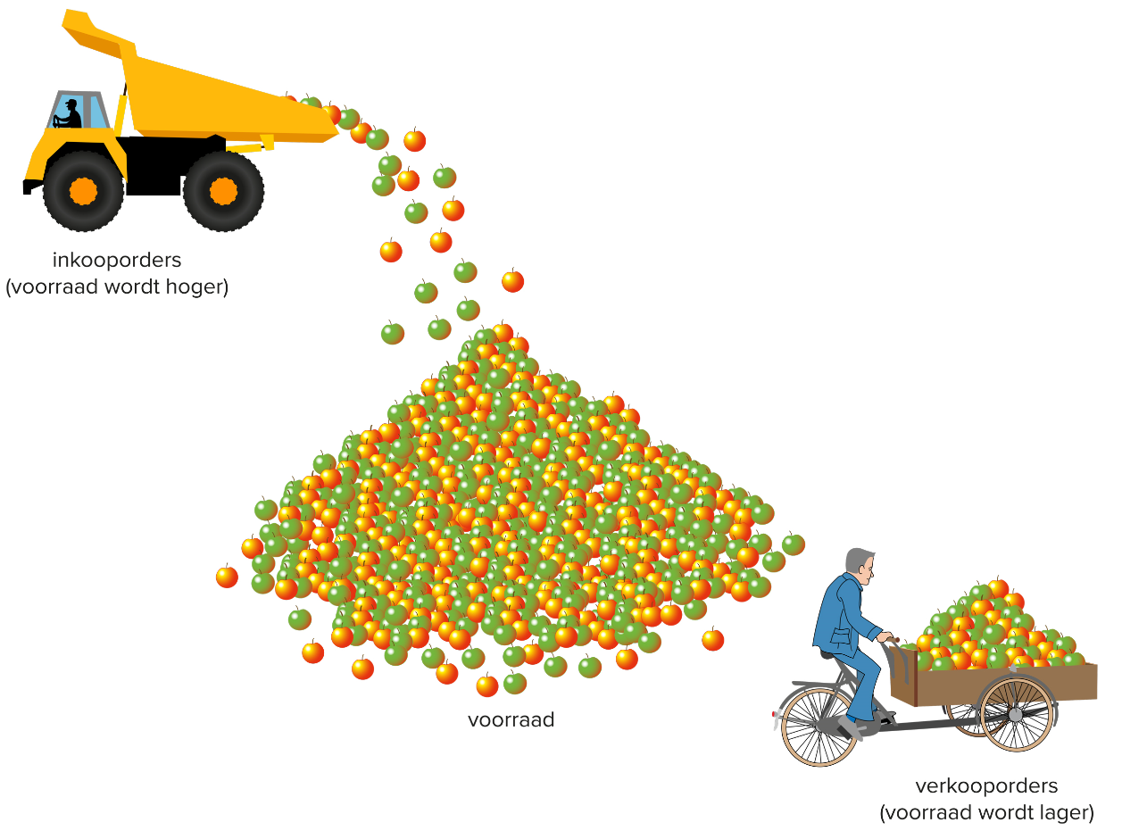
Activiteiten in een magazijn
Ontvangst van producten
Opslag
Goederen verzamelen en versturen
Notes:
Image: lesbrief

Slide 4
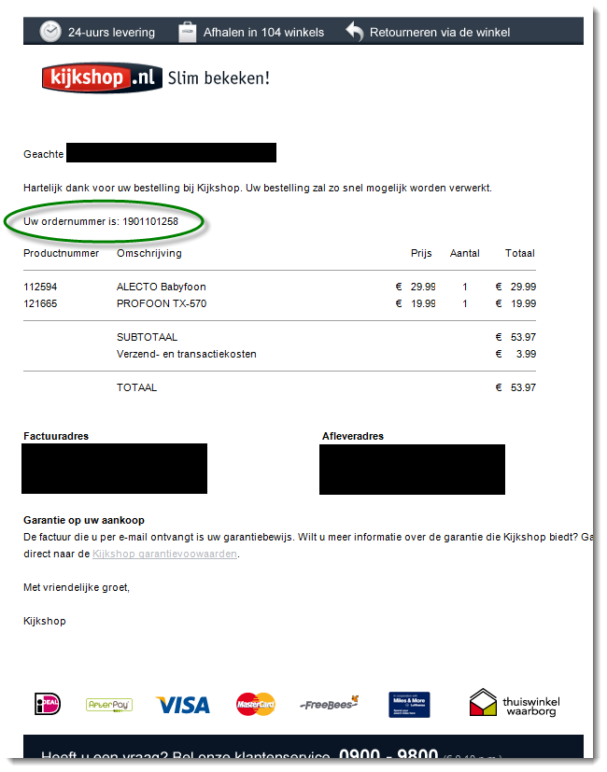
Voorraad systeem
ordernummer

Slide 5
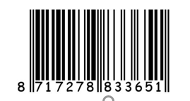
EAN code = Europees Artikel Nummer

Slide 6
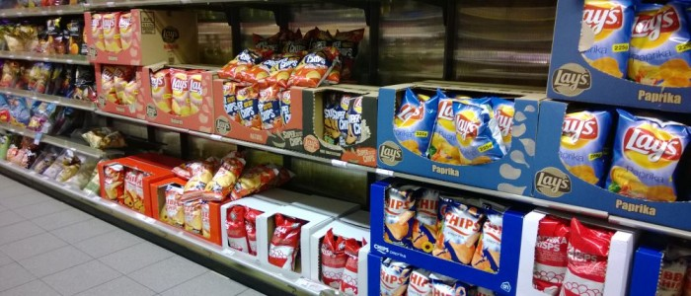
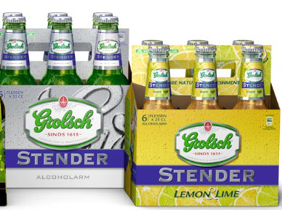
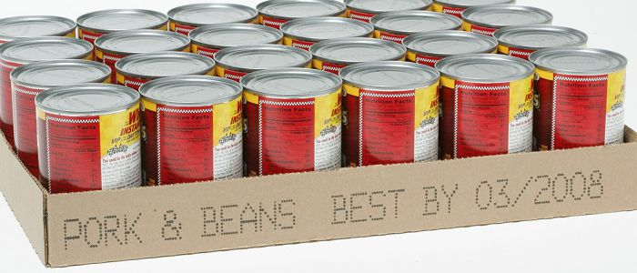
besteleenheid

Slide 7
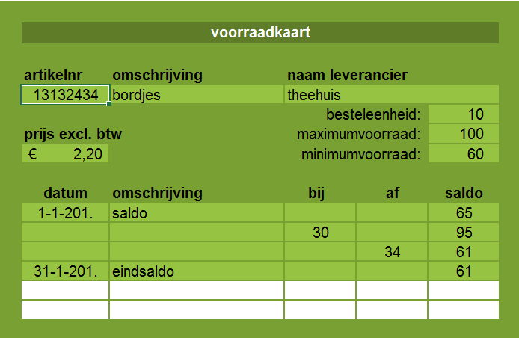
minimale en maximale voorraad

Slide 8
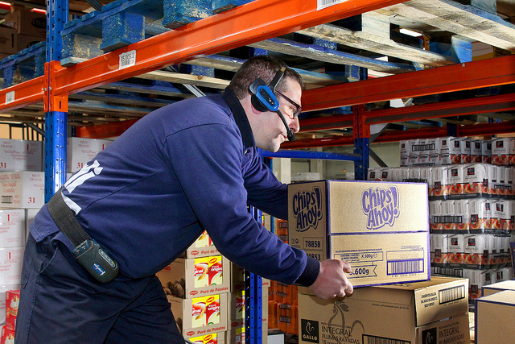
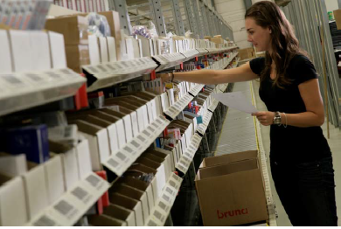
Producten verzamelen
De computer maakt een ‘paklijst’, van de producten die de klant heeft besteld.
orderpikker
Notes:
Image: lesbrief

Slide 9
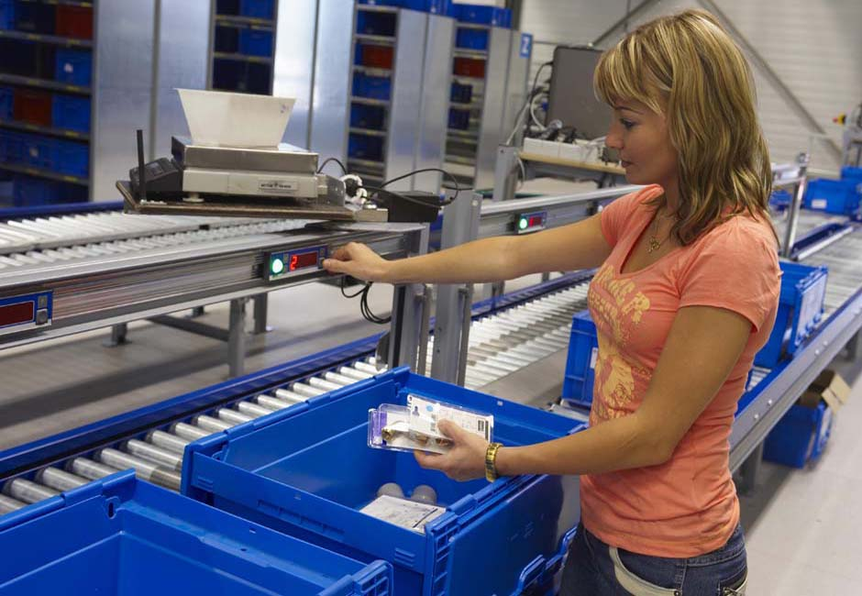
controle

Slide 10
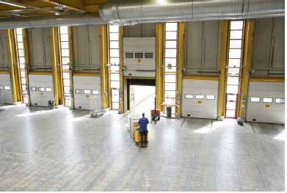
Producten versturen
De producten worden bij deur van het magazijn neergezet.
De vrachtwagen haalt ze op en brengt ze naar de klant.
Notes:
Image: lesbrief

Slide 11
track en trace: een pakket volgen

Slide 12
